Slide 1
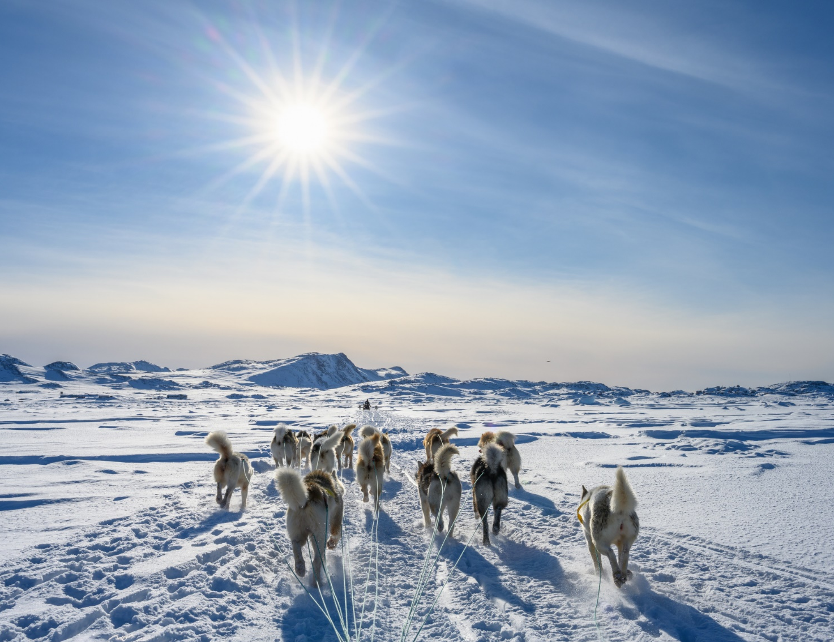
Sirius-patruljen - et engineering-forløb til fysik A, B, C

Slide 2
Lektion 1
Introduktion til engineering designprocessen
Introduktion af narrativ, udfordring og kriterier
Gruppedannelse og grupperoller

Slide 3
Introduktion til engineering designprocessen
Note til læreren:
Brug PowerPoint-præsentationen ”Introduktion til engineering designprocessen”: eller indsæt slides i denne PPT.
Notes:
Engineering-forløb - Introduktion til engineering

Slide 4
Narrativ og problem
Sirius-patruljen er en eliteenhed under det danske Forsvar, der patruljerer i Nordøstgrønland for at sikre dansk suverænitet og overvåge den enorme nationalpark i området. Under deres patruljer befinder de sig ofte i nogle af verdens mest ekstreme og barske vejrforhold.
Sirius-patruljen står over for en særlig udfordring, når de skal på patrulje i Grønlands iskolde klima. Over en treugers periode vil de befinde sig i temperaturer ned til -30 °C, hvor det ikke er muligt at medbringe vand, da det både er tungt og vil fryse til is. Vand er imidlertid en livsnødvendighed – uden adgang til drikkevand og varme risikerer patruljen deres overlevelse.
Jeres opgave er at udvikle løsninger, der sikrer tilstrækkelig adgang til vand og varme, så Sirius-patruljen kan overleve og gennemføre deres mission i dette ekstreme miljø.

Slide 5
Notes:
Forløbet indledes evt. med at vise et filmklip fra DR-dokumentaren fra 2023 om Sirius-patruljen (S1E2 ca. 6 min inde): Sirius: Sæson 1 | Se online her | DRTV

Slide 6
Udfordring
I skal komme med en begrundet anbefaling til Sirius-patruljen om, hvilke(n) type(r) brændsel de skal have med og hvor meget.
Sirius-patruljen skal kunne smelte sne/is til drikkevand og til madlavning.
Desuden skal I udarbejde en simpel brænder, i det tilfælde de medbragte brændere går i stykker.

Slide 7
Kriterier
Pakkelisten skal beskrive det brændsel, patruljen skal have med og hvor meget. Det vil sige, at I skal undersøge flere brændstoftyper og brændere og derved udvikle flere udkast til en pakkeliste og argumentere for valg af den bedste.

Slide 8
Gruppedannelse (udfyldes af læreren)
Snak gruppedannelse og grupperoller.
Lad eleverne tilkendegive deres forventning til eget arbejdsniveau, og lav grupper ud fra dette.
Brug evt. metodekortet ”Roller i gruppearbejdet” til dette og evt. også ”Gruppekontrakt”.

Slide 9
Lektion 2
Videnskortlægning

Slide 10
Videnskortlægning (Udfyld selv slides)

Slide 11
Logbog
I skal føre logbog undervejs.
Følgende skal som minimum være besvaret i logbogen efter dagens lektion:
Dato:
Vi har lavet:
Vi skal til næste gang:
Hvad vil vi gerne nå næste gang:

Slide 12
Lektion 3
Forsøgsopstart

Slide 13
Opfølgning på logbog fra sidst

Slide 14
Forsøgsopstart
De grupper, der er kommet længst i processen, starter med at prøve forsøg af.
De andre arbejder med ”Metodekort: Læg en plan” og med at skitsere en forsøgsvejledning (”Metodekort: Arbejdstegning”).

Slide 15
Logbog
I skal føre logbog undervejs.
Følgende skal som minimum være besvaret i logbogen efter dagens lektion:
Dato:
Vi har lavet:
Vi skal til næste gang:
Hvad vil vi gerne nå næste gang:

Slide 16
Lektion 4
Forsøgsrunde
Databehandling og planlægning

Slide 17
Forsøgsrunde
De resterende grupper laver forsøg, mens de, der har prøvet af, arbejder med databehandling og planlægning.

Slide 18
Logbog
I skal føre logbog undervejs.
Følgende skal som minimum være besvaret i logbogen efter dagens lektion:
Dato:
Vi har lavet:
Vi skal til næste gang:
Hvad vil vi gerne nå næste gang:

Slide 19
Lektion 5
Del og byt om undersøgelser og forsøg
Opsamling i gruppen
Videre med gruppearbejdet - herunder planlægning af forsøgsarbejde

Slide 20
Del og byt om undersøgelser og forsøg
2 personer fra gruppe 1 besøger gruppe 2.
2 personer fra gruppe 2 besøger gruppe 3.
Osv. …
Forklar hinanden, hvad I har lavet, og hvilke udfordringer I har haft i jeres arbejde indtil nu.
Kom ind på, hvordan I har lavet jeres forsøgsopstilling, og hvordan I planlægger at lave jeres videre arbejde frem til en færdig pakkeliste. Både den besøgende og den besøgte gruppe fortæller.
Efter ca. 7 + 2 minutter byttes der, således at de sidste 2 minutter er til at lave lidt noter om, hvad man har hørt og fået af gode ideer.
Herefter gentages processen, hvor gruppe 1 besøger gruppe 3 osv.

Slide 21
Opsamling i grupper

Slide 22
Videre med gruppearbejdet - herunder planlægning af forsøgsarbejde

Slide 23
Logbog
I skal føre logbog undervejs.
Følgende skal som minimum være besvaret i logbogen efter dagens lektion:
Dato:
Vi har lavet:
Vi skal til næste gang:
Hvad vil vi gerne nå næste gang:

Slide 24
Lektion 6, 7 og 8
Forsøg og gruppearbejde

Slide 25
Logbog
I skal føre logbog undervejs.
Følgende skal som minimum være besvaret i logbogen efter dagens lektion:
Dato:
Vi har lavet:
Vi skal til næste gang:
Hvad vil vi gerne nå næste gang:

Slide 26
Lektion 9
Forberede fremlæggelse og rapport

Slide 27
Forberede fremlæggelse og rapport
Udfyld selv
Metodekortet Forbered jeres præsentation kan bruges her.

Slide 28
Logbog
I skal føre logbog undervejs.
Følgende skal som minimum være besvaret i logbogen efter dagens lektion:
Dato:
Vi har lavet:
Vi skal til næste gang:
Hvad vil vi gerne nå næste gang:

Slide 29
Lektion 10
Cafefremlæggelser

Slide 30
Aflevering af logbog og præsentation

Slide 31
Forløbet er udviklet af gymnasielærer Morten Poulsen, Nørresundby Gymnasium og HF i samarbejde med Engineer the Future og med støtte fra Villum Fonden, Novo Nordisk Fonden og Lundbeckfonden.
.

